Slide 1
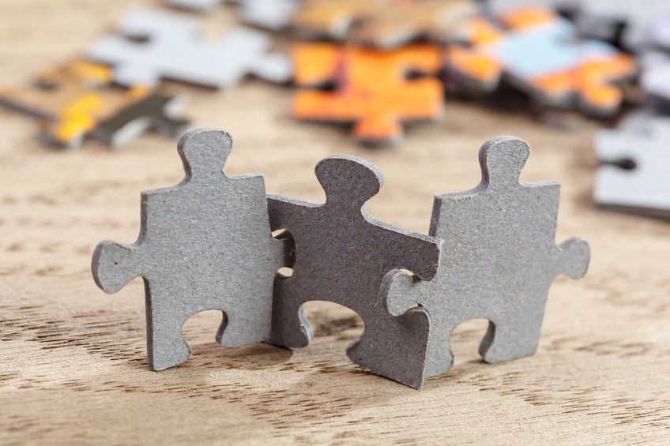

Slide 2
Proposta
Utilizar nosso know-how
para criar produtos inclusivos, divertidos, acessíveis e que
apoiem crianças e adultos com deficiência.

Slide 3
Colaboração da
APAE Diadema
Atende mais de 500 pessoas
com deficiência intelectual.
Fornecerá informações valiosas sobre as necessidades e
preferências do público-alvo.

Slide 4
Especialização
Designers gráficos com
experiência na criação
de jogos e brinquedos atraentes e acessíveis a diversos públicos.

Slide 5
Fabricação
Empresa com reputação para produzir, vender e
distribuir brinquedos
de alta qualidade.

Slide 6
Juntos, trabalharemos
com o objetivo de criar
brinquedos que promovam
inclusão e acessibilidade
para todas as pessoas.

Slide 7
Fase de
pesquisa e projeto
Uma equipe técnica voluntária da APAE Diadema informará as necessidades e preferências dos indivíduos. O Designer Gráfico utilizará as informações coletadas para projetar os brinquedos.
Protótipo e
fase de testes
O Fabricante criará protótipos que
serão testados com
os atendidos na
APAE Diadema.
Fase de produção
e distribuição
Após a homologação do brinquedo, o fabricante fará
a logística de produção,
vendas e distribuição.

Slide 8
Benefícios
Criaremos um impacto significativo
na vida de pessoas com deficiência, promoveremos a responsabilidade social e a inclusão na indústria de brinquedos.
As empresas aumentam a reputação de suas marcas e a fidelidade do cliente enquanto a causa ganha exposição e apoio financeiro.

Slide 9
Estamos ansiosos para ouvir seus pensamentos sobre nossa proposta e esperamos ter a oportunidade de trabalhar juntos para dar vida à nossa visão.

Slide 10
Inclusão através
do brincar
Faça parte dessa história e ajude a promover a inclusão e a acessibilidade de todas as crianças através do brincar.

